Slide 1
Tyrozinemie
Tereza Friessová F16033

Slide 2
Úvod
Porucha metabolismu AK tyrosinu, který je významný pro syntézu např. adrenalinu, dopaminu, noradrenalinu, melaninu a tyroxinu
Tyrosin je částečně získáván potravou a částečně syntetizován v játrech z fenylalaninu
Autozomálně recesivní metabolické onemocnění, výskyt 1:50-100 000
tyrosinémie I: porucha fumarylacetoacetáthydroxylázy (FAH),
tyrosinémie II: porucha tyrosinaminotransferázy
tyrosinémie III: porucha 4-hydroxyfenylpyruvádehydrogenázy (4-HPPD)

Slide 3
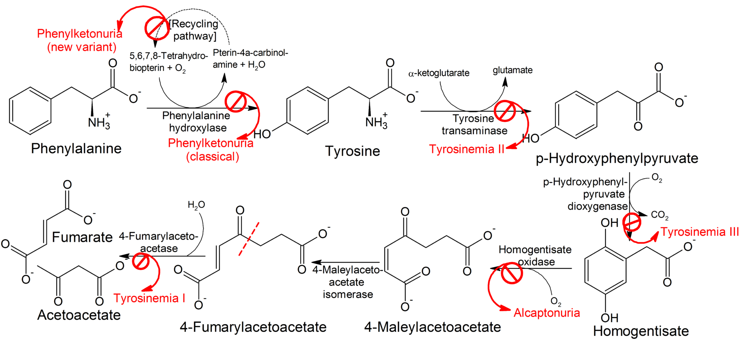

Slide 4
Tyrosinemie I
Porucha fumarylacetoacetáthydroxylázy (FAH): metabolizace tyrosinu v játrech a v ledvinách na tkáňový toxin sukcinylaceton -> progredující postižení funkce jater a ledvin
Příznaky postižení jater patří nechutenství, zvracení, hepatomegalie, také duševní poruchy
Postižení ledvin až k metabolická acidóza
„porfyrická krize“: projevy periferní neuropatie či paralytického ileu
Diagnostika: akutní rozvrat vnitřního prostředí, hepatopatie, koagulopatie, vysoký alfa-fetoprotein, zvýšený tyrosin a methionin, zvýšená sérová koncentrace sukcinylacetonu; moč: zvýšená koncentrace sukcinylacetonu
Terapie: komplexní léčba akutní krize vč. hemodialýzy, dlouhodobě nízkobílkovinná dieta a suplementace esenciálních aminokyselin bez fenylalaninu a tyrosinu + farmakologická léčba – inhibice degradace tyrosinu na úrovni enzymu 4-HPPD → inhibice tvorby sukcinylacetonu;
Prognóza: při včasné diagnóze a léčbě dobrá

Slide 5
Tyrozinemie II
Deficit cytosolické frakce jaterního enzymu tyrosinaminotransferázy (mitochodrní isoenzym: normální aktivita)
V důsledku zvýšené koncentrace tyrosinu je v organismu dekarboxylací zvyšována koncentrace tyraminu
Postižení očí, kůže a CNS (duševní poruchy)
Herpetiformní postižení rohovky -> bolest očí, slzení a fotofobie
Hyperkeratóza dlaní a chodidel.
U poloviny pacientů: mentální retardace
Zvýšené hladiny tyrosinu (vylučuje se zvýšeně i močí)
Terapie: dieta bez fenylalaninu a tyrosinu.

Slide 6
Tyrozinemie III
Přechodná tyrozinemie u novorozenců (první dva týdny života)
Opožděné zráním enzymů tyrozinaminotransferázy nebo 4-hydroxyfenylpyruvátdioxygenázy v játrech
Problém prohlubuje nedostatek vitaminu C a vysoký příjem tyrosinu mlékem
Novorozenci mají pozitivní Guthrieho test, zachytí je obvykle screening na fenylketonurii

Slide 7
Jiné druhy tyrozinemie
sekundární hypertyrosinémie: projev hepatopatie u novorozenců s vrozenou CMV infekcí

Slide 8
Zdroje
WIKISKRIPTA. Tyrozinemie [online]. [cit. 26.3.2018]. Dostupný na WWW: https://www.wikiskripta.eu/w/Tyrozinemie
ŠALPLACHTA, Jan. Patobiochemie. Brno: Veterinární a farmaceutická univerzita Brno, 1995

Slide 9
Zdroje obrázků
LHCHEM. Wikipedia [online]. [cit. 26.3.2018]. Dostupný na WWW: https://www.wikiskripta.eu/w/Tyrozinemie#/media/File:Pathophysiology_of_metabolic_disorders

